Slide 1
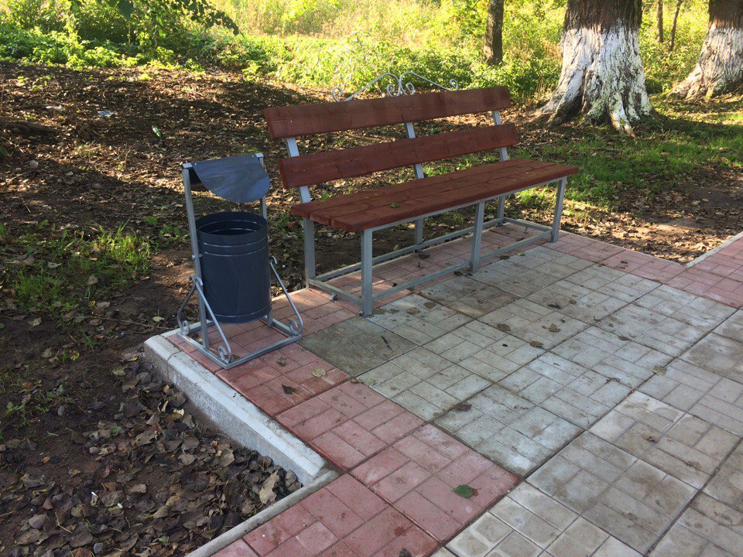
Городской парк
Парк ОБЦК
Работы выполнены

Slide 2
Общественная территория Парк ОЦБК
Работы выполнены

Slide 3
Общественная территория Парк ОЦБК
Работы выполнены

Slide 4
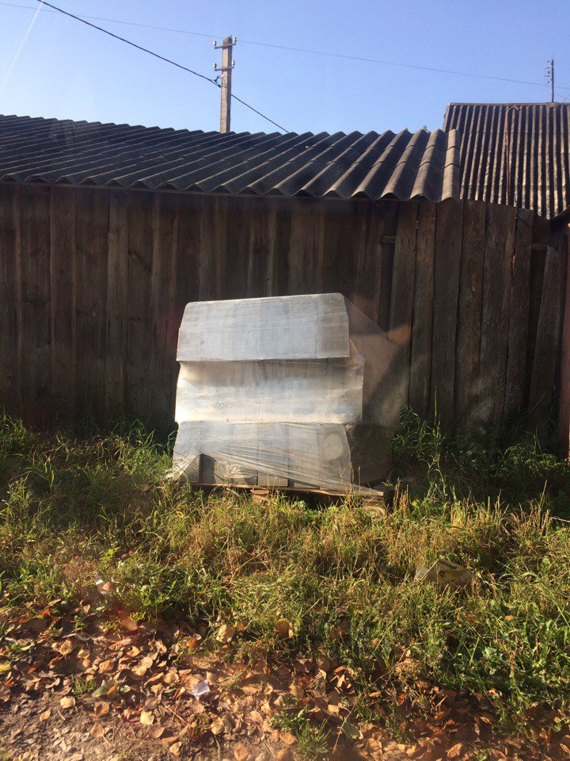
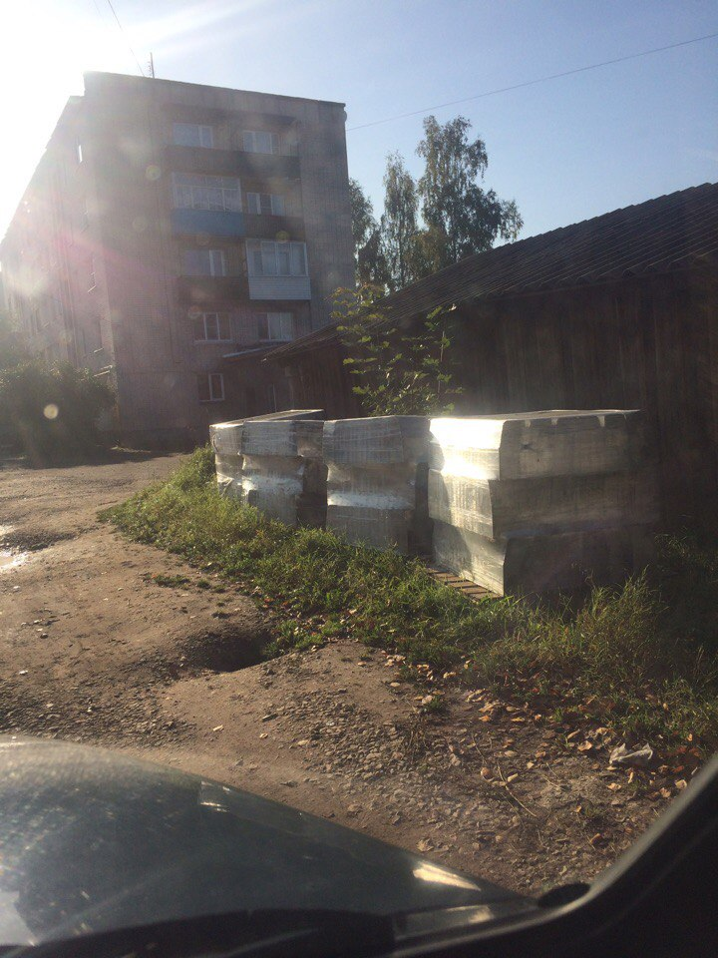
Дворовая территория ул. Кирова, д. 13
Работы ведутся

Slide 5
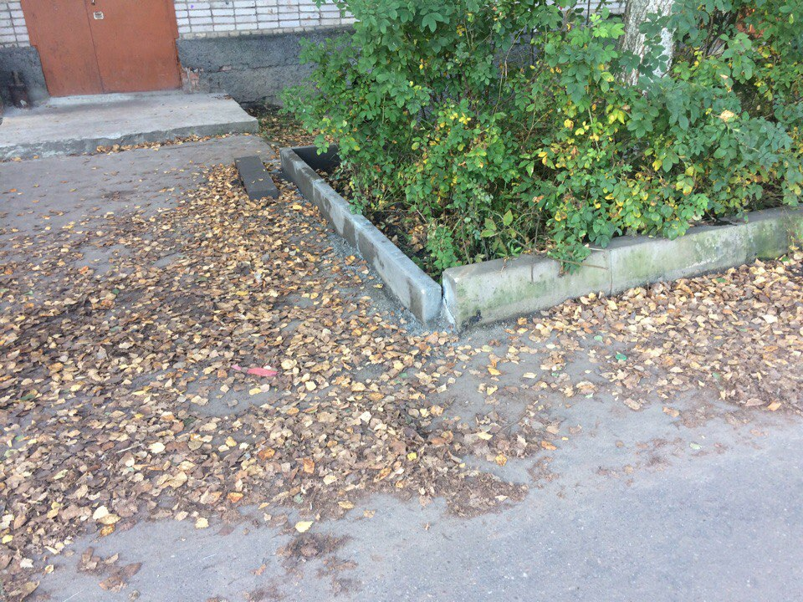
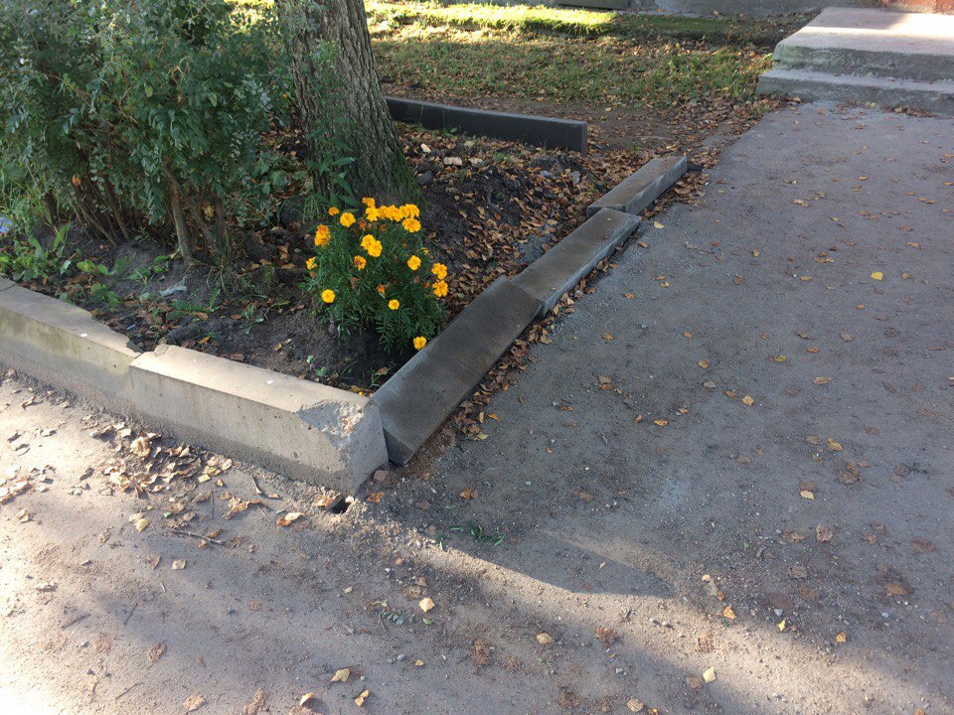
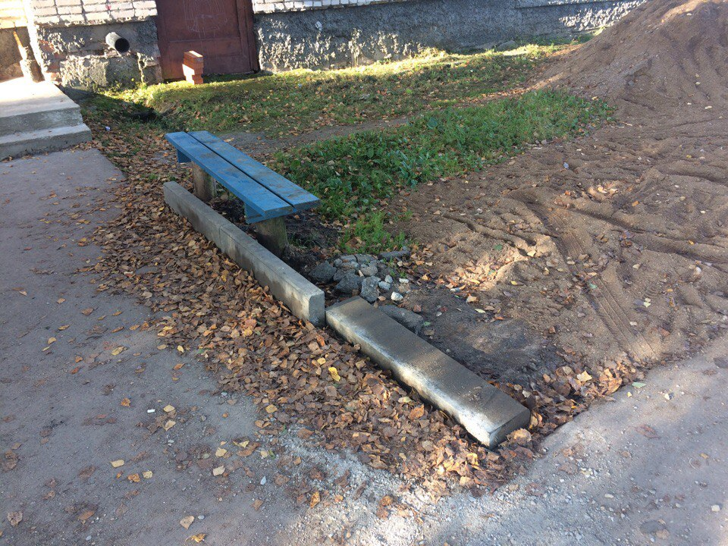
Дворовая территория ул. Островского, д. 57
Работы ведутся

Slide 6
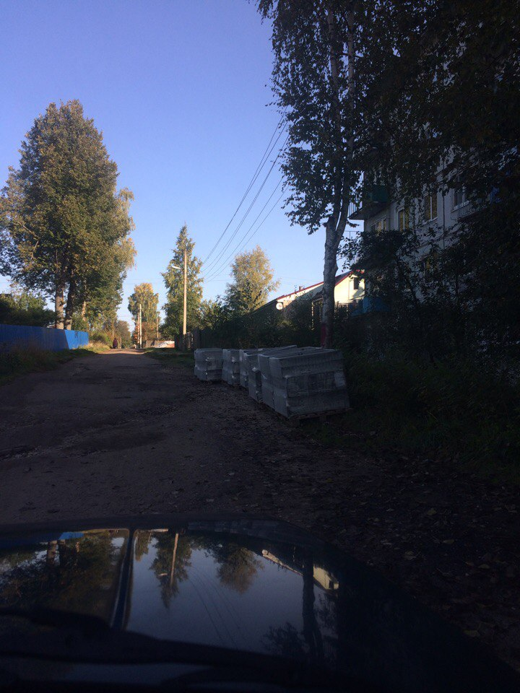
Дворовая территория ул. 2-я Комсомольская, д. 4а
Работы ведутся

